Slide 1
Carrera: contaduría publica
Grover flores quispe

Slide 2
Ejercicio elegido:
3. Como proyecto paralelo, un programador decidió crear un programa simple que
pueda permitir a los usuarios saber si el año mencionado por el usuario es bisiesto
o no. El año bisiesto se calcula determinando si el año es exactamente divisible
por el número &quot;4&quot; y en el caso de un año centenario, como el año 2000, debe ser
exactamente divisible por 400.

Slide 3
Datos de entrada
Proceso
Datos de salida
AÑO
USO DE
VARIABLES,
OPERADOS,
BUCLES,
CONDICIONES
VERDAD ➔ SI ES AÑO BISIESTO
FALSO ➔ NO ES AÑO BISIESTO

Slide 4
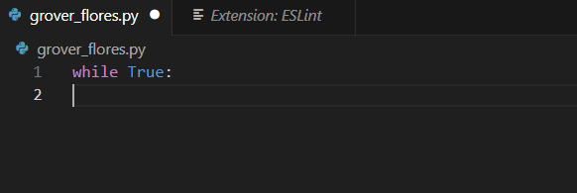
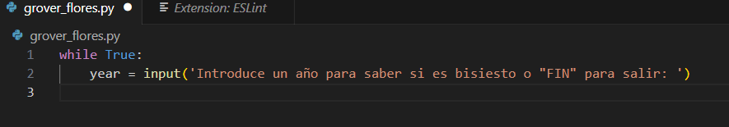
* Iniciamos un bucle while True que se ejecuta indefinidamente hasta que el usuario decida salir.
* Solicitamos al usuario que ingrese un año o la palabra "FIN" para salir.

Slide 5
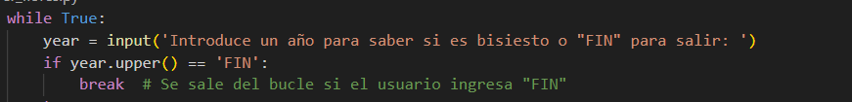
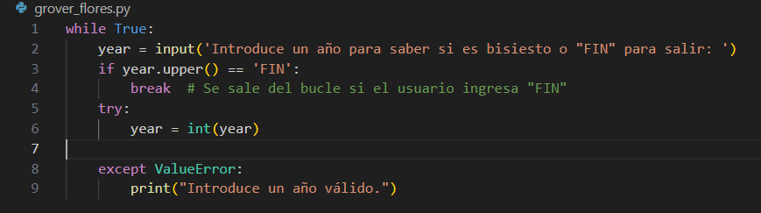
* Comparamos la entrada del usuario con "FIN" (ignorando las mayúsculas) usando .upper() y, si coincide, utilizamos break para salir del bucle..
* Intentamos convertir la entrada del usuario en un número entero usando int(year) y manejamos posibles excepciones de tipo Value Error si la entrada no es un número válido.

Slide 6
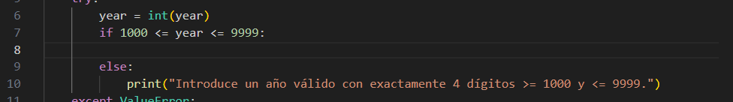
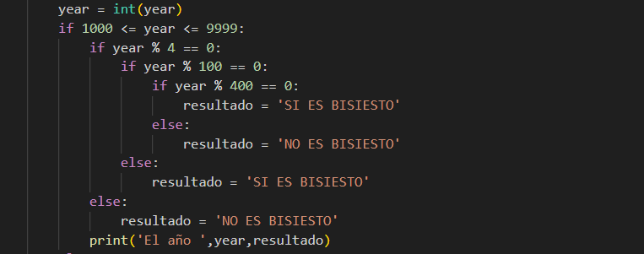
* Verificamos que el año ingresado esté dentro del rango de 1000 a 9999 (4 dígitos).
*Aplicamos las reglas para determinar si el año es bisiesto o no: - Si es divisible por 4 pero no por 100, o es divisible por 400, entonces es bisiesto.
- De lo contrario, no es bisiesto.

Slide 7
* Imprimimos el resultado, indicando si el año es bisiesto o no.
*Si la entrada no es válida (no es un número de 4 dígitos o no es "FIN"), mostramos un mensaje de error adecuado.

Slide 8
Salida:
El programa se ejecuta hasta que el usuario ingresa "FIN" y muestra el resultado de si el año es bisiesto o no para los años válidos ingresados.

